Slide 1
МАОУ СОШ № 15 им. Г.Е. Николаевой г. Томска
Ментальная карта психологической готовности к экзамену
Педагог-психолог
Куренкова Мария Ильинична

Slide 2
«Ментальная карта психологической готовности к экзамену»
Практические упражнения тренинга
ЦЕЛЬ: обучение способам саморегуляции психологического состояния перед экзаменом.
ЦЕЛЕВАЯ АУДИТОРИЯ: выпускники 9 и 11 классов, педагоги.
ЗАДАЧИ:
1. Снижение тревожности и повышение психологической устойчивости в стрессовых ситуациях
2. Обучение приемам эмоциональной и физической саморегуляции.

Slide 3
Интеллект-карта (метальная карта)
Пять пальцев руки –
это пять составляющих:
Тело
Мысли
Состояние
Работа/ресурсы мозга
Питание

Slide 4
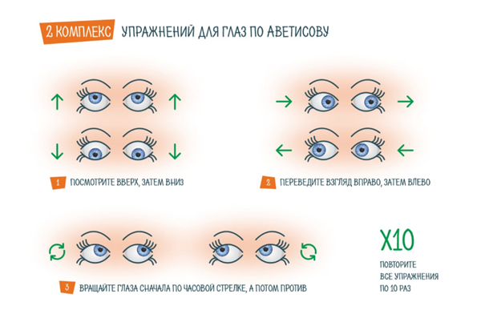
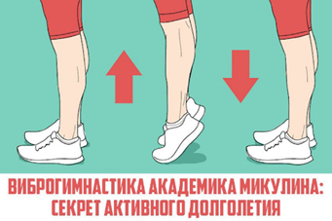
«ТЕЛО»
Упражнения для глаз.
Виброгимнастика
Самомассаж затылочных бугров головы и пальцев.

Slide 5
«МЫСЛИ»
Аудиальные якоря (слова – пароли):
Спокойствие!
Внимание!
Читать до конца!
Начать легко!
Вербальные установки - самовнушения.
Изменение масштаба события.

Slide 6
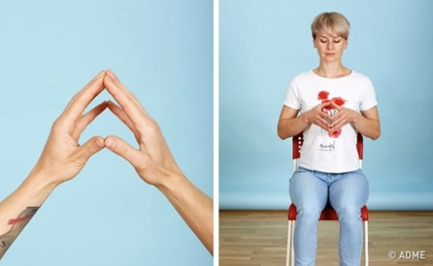
«СОСТОЯНИЕ»
Дыхание.
Успокаивающее дыхание.
Упражнение «Крюки Деннисона»

Slide 7
«РЕСУРСЫ МОЗГА»
«Перекрестный шаг» и т.п.
«Звуковая гимнастика»:
О – способствует профилактике вегетативно-сосудистой дистонии, а также заболеваний ЦНС, связанных с головокружениями и нарушениями походки.
И – очищает сосуды мозга, ушей, глаз, улучшает слух и стимулирует работу щитовидной железы.
М – положительно влияет на сосуды головного мозга, способствует преодолению психоэмоционального напряжения, дает ощущение покоя, улучшает память.
«Точка Внимания»

Slide 8
«ПИТАНИЕ»

Slide 9
Вместо заключения
Сегодня вряд ли кто-то будет утверждать, что заниматься саморегуляцией—это ненужные времяпрепровождение. Каждый день нам предлагают очень много вариантов и способов заняться своей саморегуляцией, избавиться от стрессового состояния, заниматься творчеством…
Однако не все эти способы действенны. В данном методическом пособии были кратко изложены наиболее эффективные и гармонизирующий организм способы занятия саморегуляцией, а также метод избавления от стрессового состояния.

Slide 10
СПАСИБО ЗА ВНИМАНИЕ !

